Slide 1

I SEGNALI
Luca Pontellini 4M

Slide 2

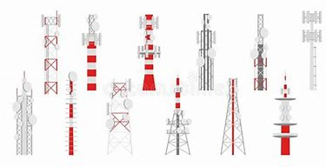

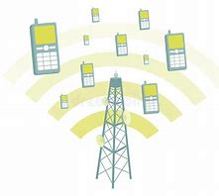

Introduzione ai segnali nelle telecomunicazioni
In linea generale, si considera segnale una grandezza fisica che varia nel tempo e che contiene informazioni.
(Ad esempio, quando parliamo al telefono, la nostra voce viene convertita in segnali elettrici che variano nel tempo per trasmettere le informazioni vocali).
Questa variazione può essere rappresentata da parametri come tensione, corrente o frequenza.
(Ad esempio, nei segnali elettrici, la tensione può variare per rappresentare diverse informazioni. Nei segnali radio, la frequenza delle onde elettromagnetiche può cambiare per trasmettere dati).
I segnali sono essenziali per la trasmissione delle informazioni tra dispositivi e sistemi di comunicazione.
(Senza segnali, non sarebbe possibile inviare messaggi, effettuare chiamate telefoniche, navigare su Internet o guardare la televisione. I segnali permettono ai dispositivi di comunicare tra loro e di scambiare dati in modo efficiente e affidabile).

Slide 3
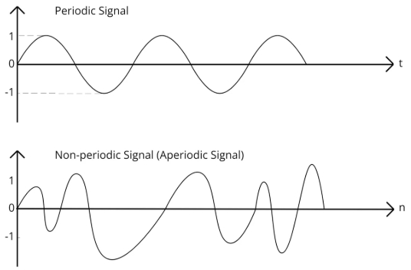
Segnali Periodici e Aperiodici
I segnali periodici sono grandezze fisiche che si ripetono a intervalli regolari nel tempo. Questi intervalli di tempo sono detti periodi (T) e si misurano normalmente in secondi (S). Il numero di periodi che si ripetono nelle unità di tempo sono detti frequenze (f) e si misurano in hertz (Hz).
(Esempi: onde sinusoidali e onde quadre).
I segnali privi di periodicità vengono detti aperiodici. Questi segnali, che possono però ancora considerarsi periodici di periodo (T) infinito, sono quelli normalmente presenti nei sistemi di telecomunicazioni.
(Esempi: segnali di rumore e segnali di impulso).

Slide 4
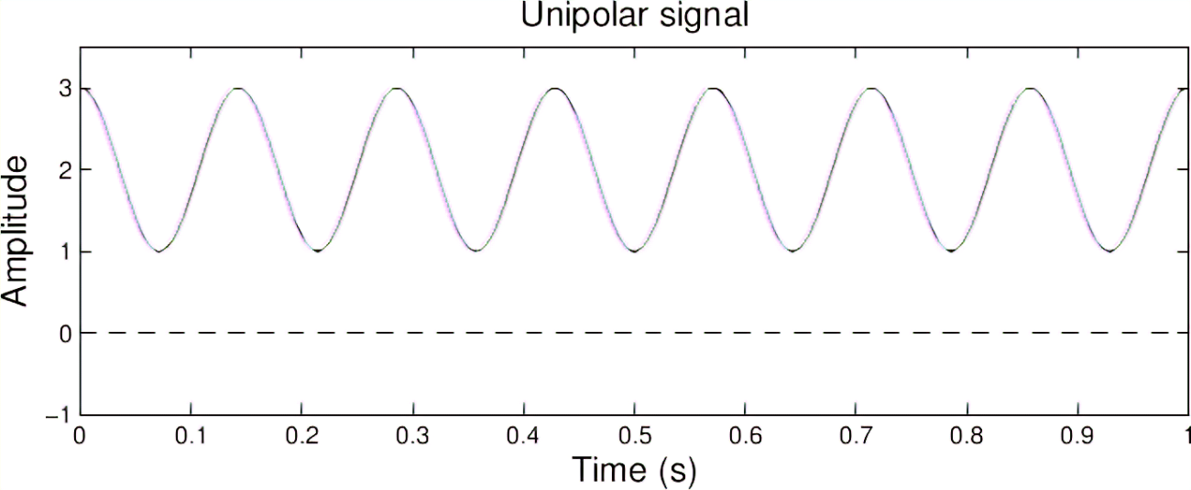
Segnali Unidirezionali e Bidirezionali
Segnali Unidirezionali (Unipolari):​
Un segnale si definisce unidirezionale o unipolare se la grandezza fisica che rappresenta assume nel tempo solo valori negativi o positivi. Inoltre, i segnali unidirezionali si propagano in una sola direzione.
(esempi: un segnale che varia solo tra 0 e un valore positivo, come un segnale di corrente continua (DC). Un altro esempio è la trasmissione radio, dove il segnale viene inviato da una stazione radio e ricevuto dagli ascoltatori senza che ci sia un ritorno del segnale).

Slide 5
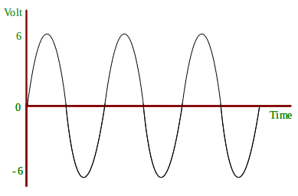
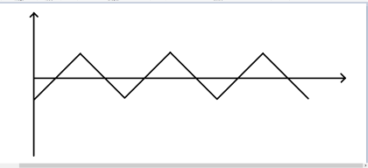
Segnali Bidirezionali (Bipolari):
Un segnale si definisce bidirezionale o bipolare se la grandezza fisica assume nel tempo sia valori positivi che negativi. Inoltre, i segnali bidirezionali si propagano in entrambe le direzioni.
(Esempi: Un segnale che varia tra valori positivi e negativi, come un segnale di corrente alternata (AC). Un altro esempio è la comunicazione telefonica, dove entrambe le parti possono inviare e ricevere segnali contemporaneamente).

Slide 6
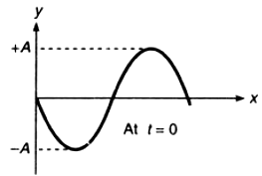
Caratteristiche dei segnali
Ogni segnale possiede diverse caratteristiche che ne determinano il comportamento e l'efficacia nella trasmissione dei dati. Tra queste caratteristiche, l'ampiezza (A), la frequenza (f), il periodo (T), la fase (φ), il valore medio (Vm) e il valore efficace (RMS) sono fondamentali per comprendere e analizzare i segnali.
Ampiezza (A):
L'ampiezza (A) di un segnale è il valore massimo che il segnale raggiunge rispetto al suo valore di riferimento, che di solito è lo zero. In altre parole, è la distanza verticale tra il punto più alto (o più basso) del segnale e il valore di riferimento, misurata in Volt (V) per segnali elettrici.
Formula dell'ampiezza: A = Vmax

Slide 7
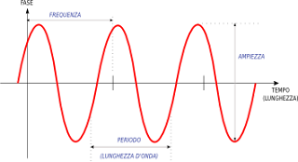
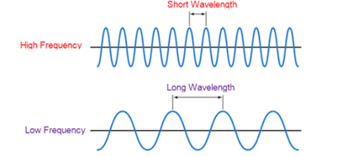
Frequenza (f):
La frequenza (f) è il numero di cicli completi del segnale che si ripetono in un secondo (s). In altre parole, è la misura di quante volte un segnale periodico si ripete in un intervallo di tempo di un secondo. Essa si misura in Hertz (Hz).
Formula della frequenza: f (Hz) = 1 / T (s)
Proporzionalità:
La frequenza (f) è direttamente proporzionale alla frequenza angolare (ω) e inversamente proporzionale al periodo (T). Questo significa che, aumentando la frequenza, aumenta anche la frequenza angolare e diminuisce il periodo. Di conseguenza, un segnale con una frequenza più alta avrà cicli più ravvicinati (più fitti), mentre un segnale con una frequenza più bassa avrà cicli più distanziati (più larghi).
Altre formule:​
ω (rad/s) = 2*π*f (Hz)​
f (Hz) = ω/(2*π)​
T (s) = 1/f (Hz)​

Slide 8
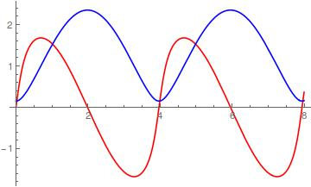
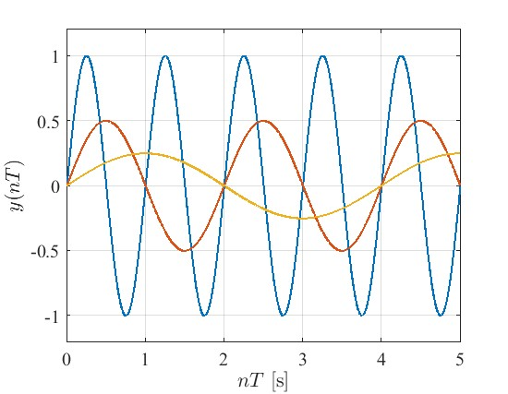
Periodo (T):
Il periodo (T) è l'intervallo di tempo necessario affinché il segnale completi un ciclo completo. In altre parole, è il tempo che intercorre tra due punti corrispondenti consecutivi di un'onda. Esso si misura in secondi (s).​
Formula del periodo: T (s) = 1/f (Hz)
Proporzionalità:
Il periodo (T) è inversamente proporzionale alla frequenza (f) e alla frequenza angolare (ω). Questo significa che, aumentando il periodo, diminuisce sia la frequenza che la frequenza angolare. Di conseguenza, un segnale con un periodo più lungo avrà cicli più distanziati (più larghi), mentre un segnale con un periodo più breve avrà cicli più ravvicinati (più fitti).
Altre formule:​
T (s) = (2*π)/ω
2*π = T*ω

Slide 9
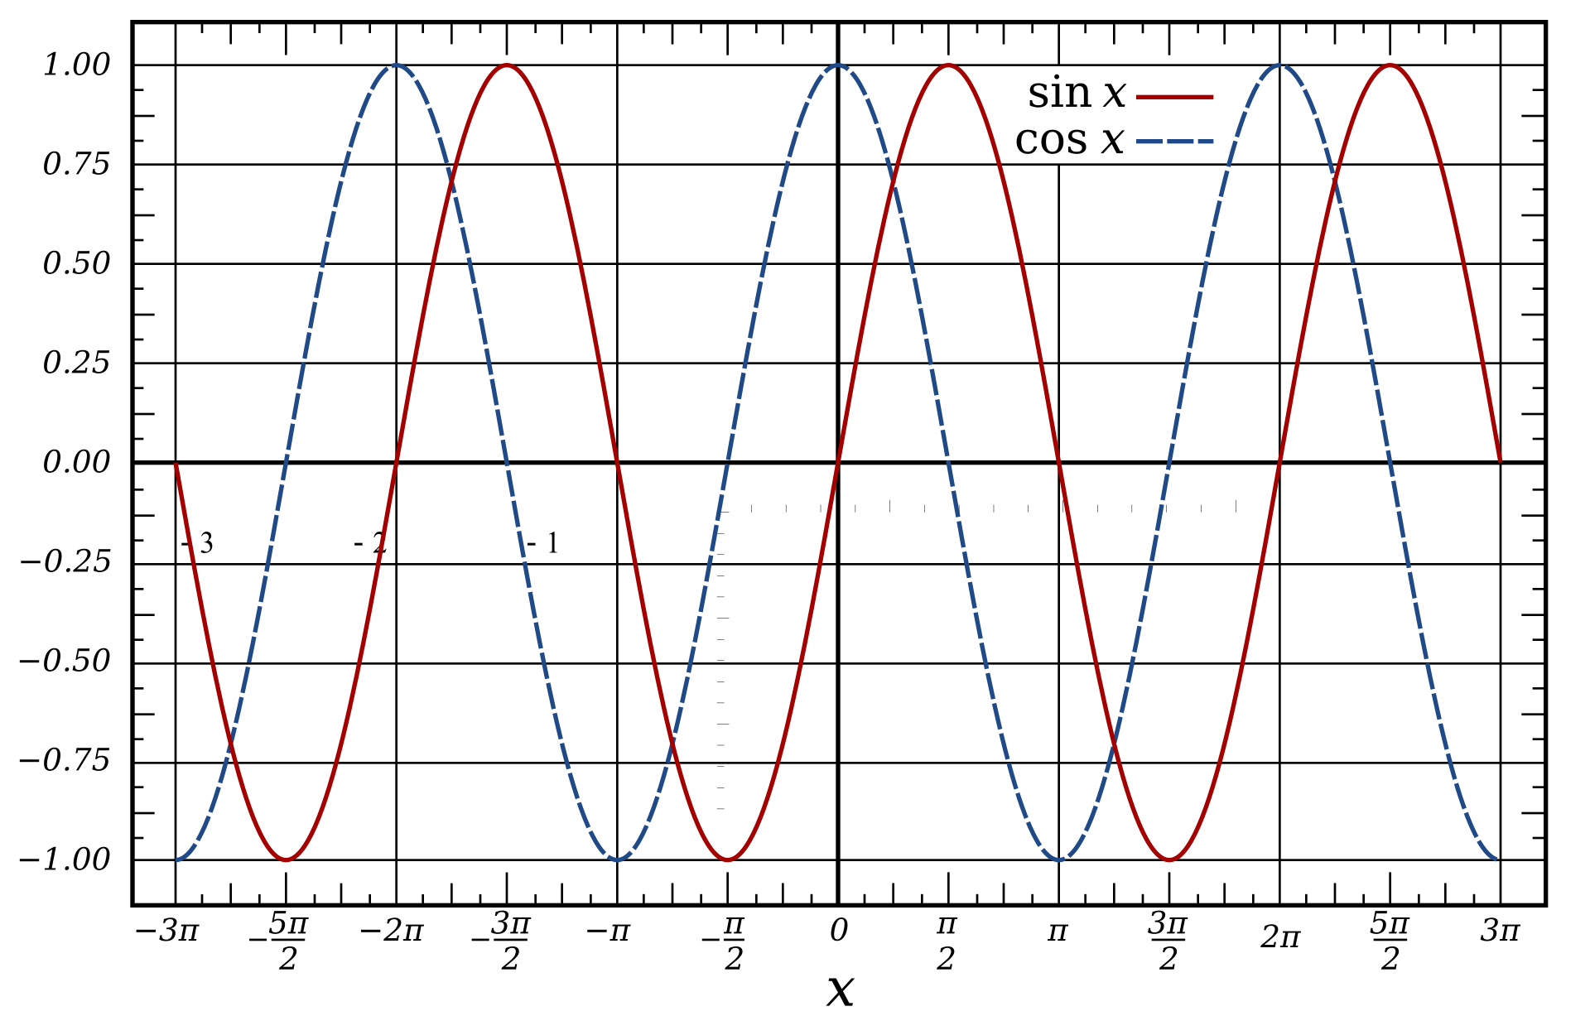
Fase (φ):
La fase di un segnale rappresenta la posizione relativa di un punto specifico del segnale rispetto a un punto di riferimento. In altre parole, indica quanto un segnale è spostato in avanti o indietro nel tempo rispetto a un altro segnale della stessa frequenza. La fase si misura in radianti (rad) o gradi (°).
Formula della fase: ω (rad/s) = 2*π*f (Hz)​​
Altre formule:
f (Hz) = ω/(2*π)​​​
T (s) = (2*π)/ω​​
2*π = T*ω​

Slide 10
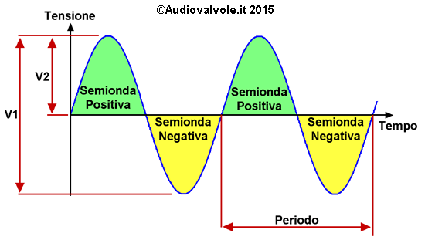
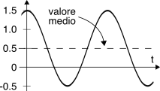
Valore Medio (Vm):​
Il valore medio di un segnale è il rapporto tra l'area sottesa dalla curva del segnale nel suddetto intervallo e l'intervallo stesso. Tale area è intesa come somma algebrica delle aree sottese dalla curva, superiormente e inferiormente all'asse t.
Formula generica: Vm = An/tn
(An = area generica; tn = tempo generico)

Slide 11
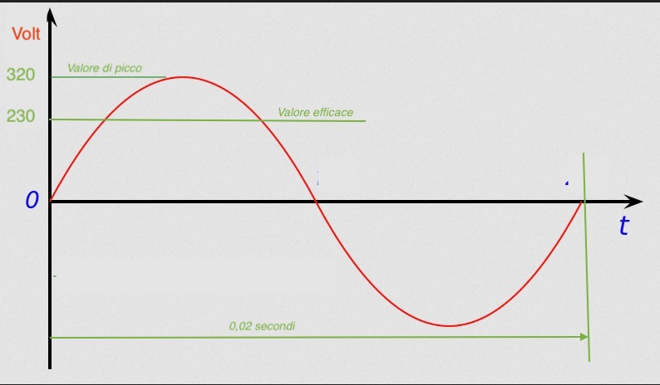
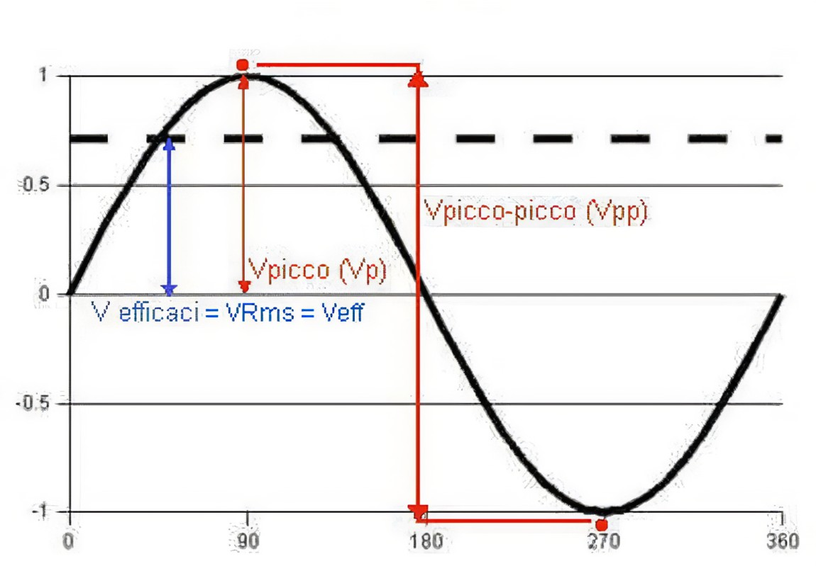
Valore Efficace (Veff):
Il valore efficace di una corrente periodica è quel valore di corrente continua (DC) che provoca su una resistenza, in un tempo uguale a T, lo stesso effetto termico della corrente periodica (AC). Questo metodo di calcolo è noto come RMS (Root Mean Square), ovvero radice quadrata della media dei quadrati. In altre parole, il valore efficace consente di descrivere il “lavoro reale” o la potenza associata a segnali variabili nel tempo.
Concetto:
Il valore efficace rappresenta la quantità di corrente continua che produrrebbe la stessa quantità di calore su una resistenza come farebbe la corrente alternata nel tempo T. Questo permette di confrontare la potenza di segnali variabili nel tempo con quella di una corrente continua.

Slide 12
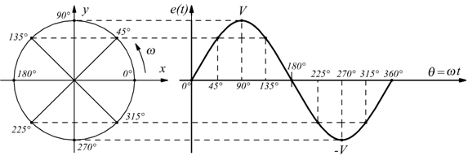
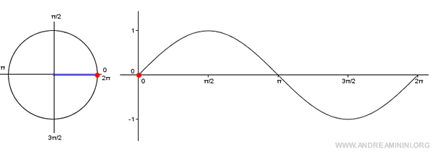
Segnali Alternati:
Un segnale alternato è un segnale periodico a valore medio nullo. Questo significa che, nel corso di un periodo completo, la somma algebrica dei valori del segnale è zero.
Un caso particolare di segnale alternato è il segnale sinusoidale o armonico, che ha una forma d'onda liscia e periodica.
La legge oraria di un segnale sinusoidale è data dalla funzione:
v(t)=Vp*sen*(ω*t+φ)
v(t)=Vp*sin*(ω*t+φ)
(sen e sin sono la stessa cosa)
Il valore efficace dei segnali alternati (o armonici) è: Veff = Vp/√2

Slide 13
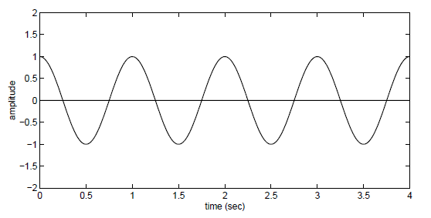
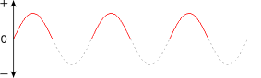
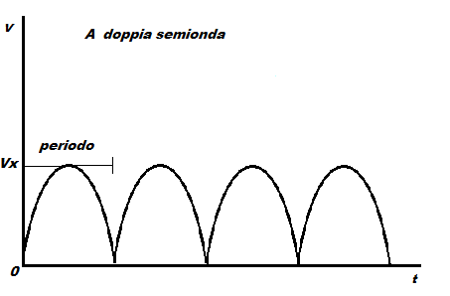
Alcuni segnali tipici:
Segnali Armonici: ​
​
Segnali sinusoidali che sono multipli interi della frequenza fondamentale.​
Caratteristiche principali:
Veff = Vp/√2
Segnali Raddrizzati:
Raddrizzati a Semionda: Segnali che mantengono solo la parte positiva o negativa di un'onda sinusoidale. Caratteristiche principali: Vm = Vp/π ; Veff = Vp/2
Raddrizzati a Doppia Semionda o a Onda Intera: Segnali che convertono entrambe le semionde positive e negative di un'onda sinusoidale in semionde positive. Caratteristiche principali: Vm = (2*Vp)/π ; Veff = Vp/√2

Slide 14
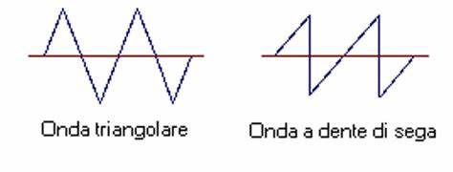
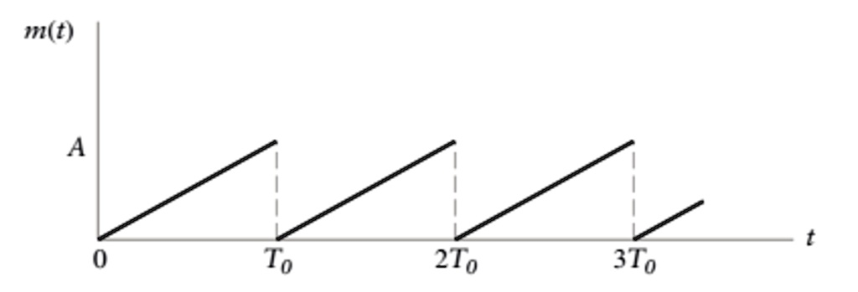
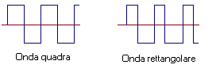
Segnali Alternati:
Alternati Triangolari: Segnali che variano linearmente tra due valori limite, formando una forma d'onda triangolare. Caratteristiche principali: Vm = Vp/2 ; Veff = Vp/√3
Denti di Sega: Segnali che aumentano linearmente fino a un valore massimo e poi cadono bruscamente a un valore minimo, ripetendo questo ciclo. Caratteristiche principali: Vm = Vp/2 ; Veff = Vp/√3
A Due Livelli (Onda Quadra): Segnali che alternano tra due livelli distinti, formando una forma d'onda quadra. Caratteristiche principali: Veff = Vp ; Vm = Vp/2 ; Veff = Vp/√3

Slide 15
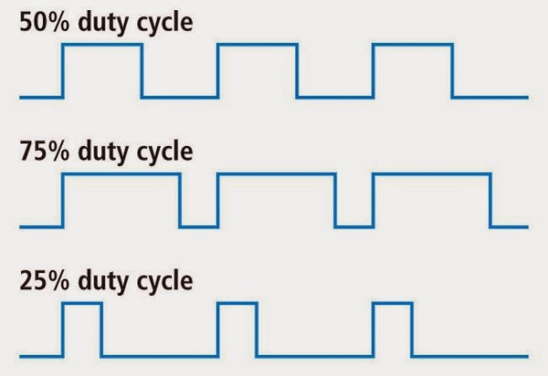
Duty Cycle:
Il duty cycle è la percentuale di tempo in cui un segnale è attivo (alto) rispetto al periodo totale del segnale. È una misura importante per descrivere segnali a onda quadra e altri segnali periodici.
La formula per calcolare il duty cycle (D) è la seguente: D = td/T​
Importanza:
Il duty cycle è una misura cruciale per descrivere segnali a onda quadra e altri segnali periodici, poiché determina la proporzione di tempo in cui il segnale è attivo rispetto al periodo totale. È particolarmente rilevante in applicazioni come il controllo di potenza, la modulazione di larghezza di impulso (PWM) e la generazione di segnali digitali.

Slide 16
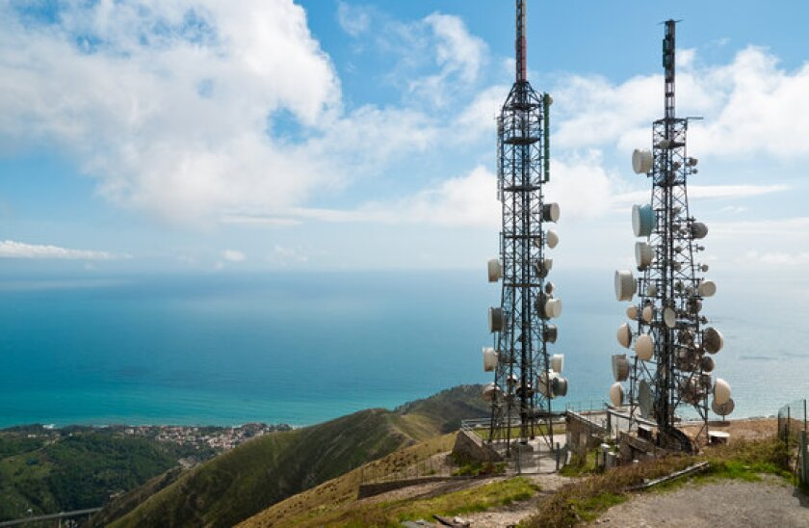
Grazie per l'attenzione!
Spero che questa presentazione sia stata di vostro gradimento!

